Slide 1
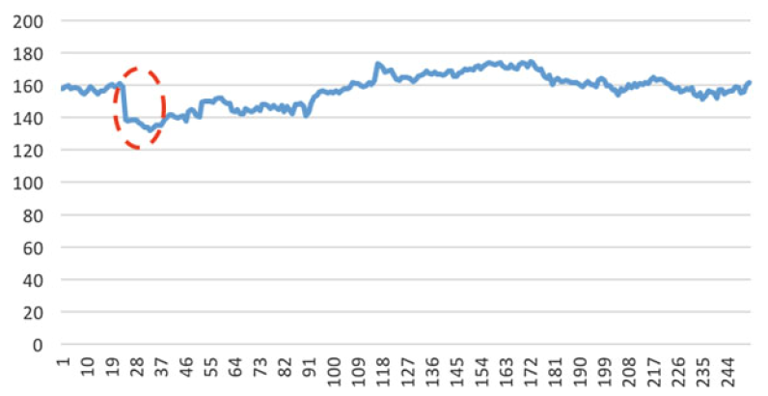
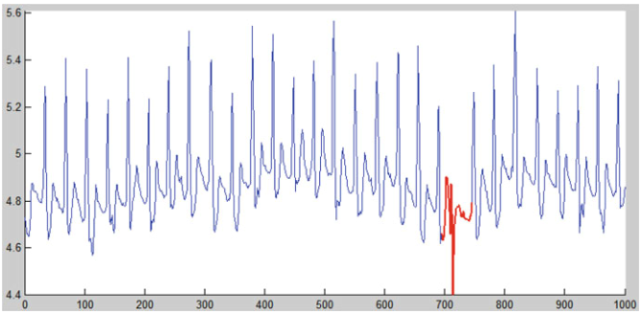
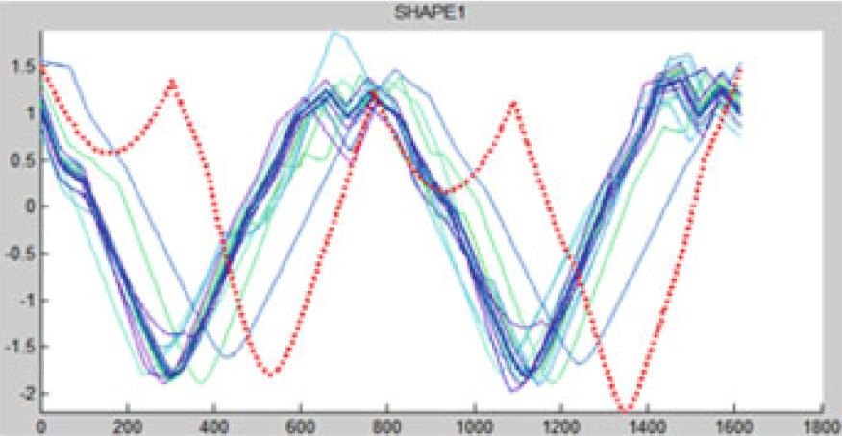
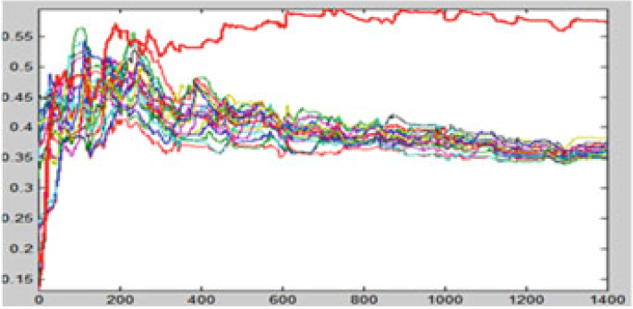

信号的波动方向不一致
波动太大
信号在时间上的延迟
同一产品中每个产品的过程，过程异常
Change Points detect
信号在周期上的波动不一致
信号波动形势变化的点
Unrestricted

Slide 2

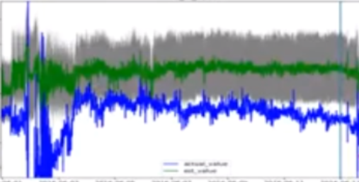
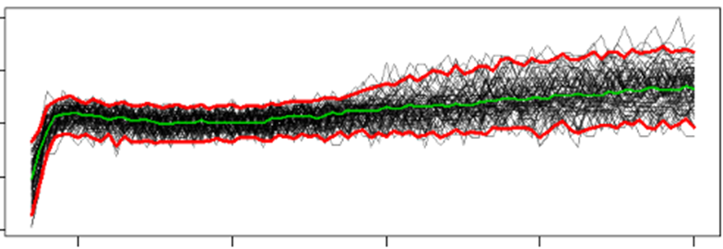
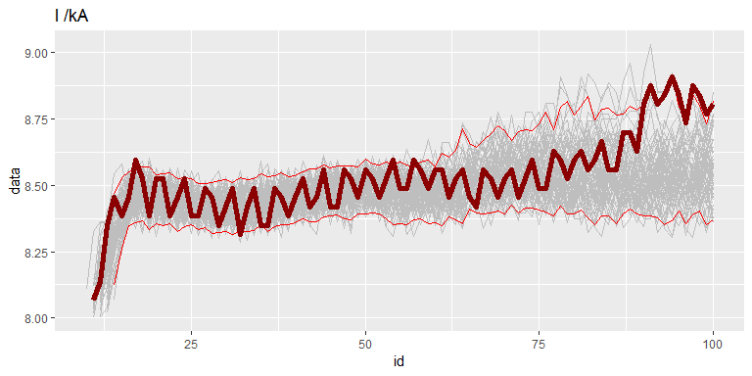
Change Points detect
点的突变

